Slide 1
ТЕМА 6 – СИСТЕМА ЗА ИЗБОР НА ПЕСЕН
Изработена от Теодор Ангелов и Йово Неделчев
Курсов проект от ТУ Варна

Slide 2
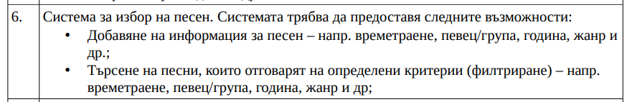
Техническо Задание

Slide 3
Цел на проекта
Бързо, лесно, достъпно и удобно споделяне и откриване на музика
Всеки може да качва линкове към песни
Полезно за събиране на песни, когато изпълнители качват на няколко платформи

Slide 4
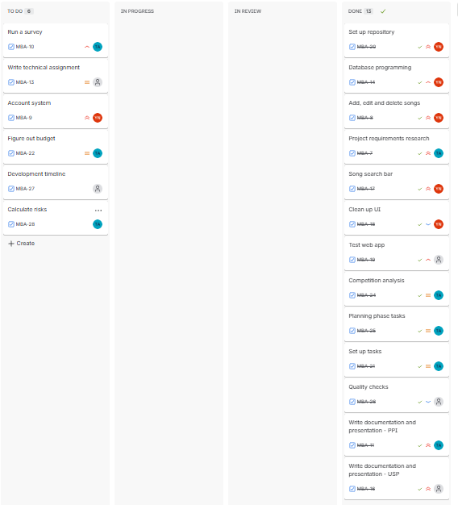
Задачи

Slide 5


Система за контрол на версиите
Избраната система е GitHub. Причината за изборът, е че GitHub е една от най-популярните системи за контрол на версиите и изключително лесна за използване и улеснява работата в екип. Също приложението GitHub Desktop позволява по-лесна промяна и качване на промени по проекта, понеже не се налага да се пишат команди в конзолата.

Slide 6

Система за управление на проекта
Избраната система е JIRA. Системата е подходяща и съвместима с методологиите, използвани от отбора и доставя всички нужни функционалности по удобен и лесен за ползване начин с неговия потребителски интерфейс.

Slide 7
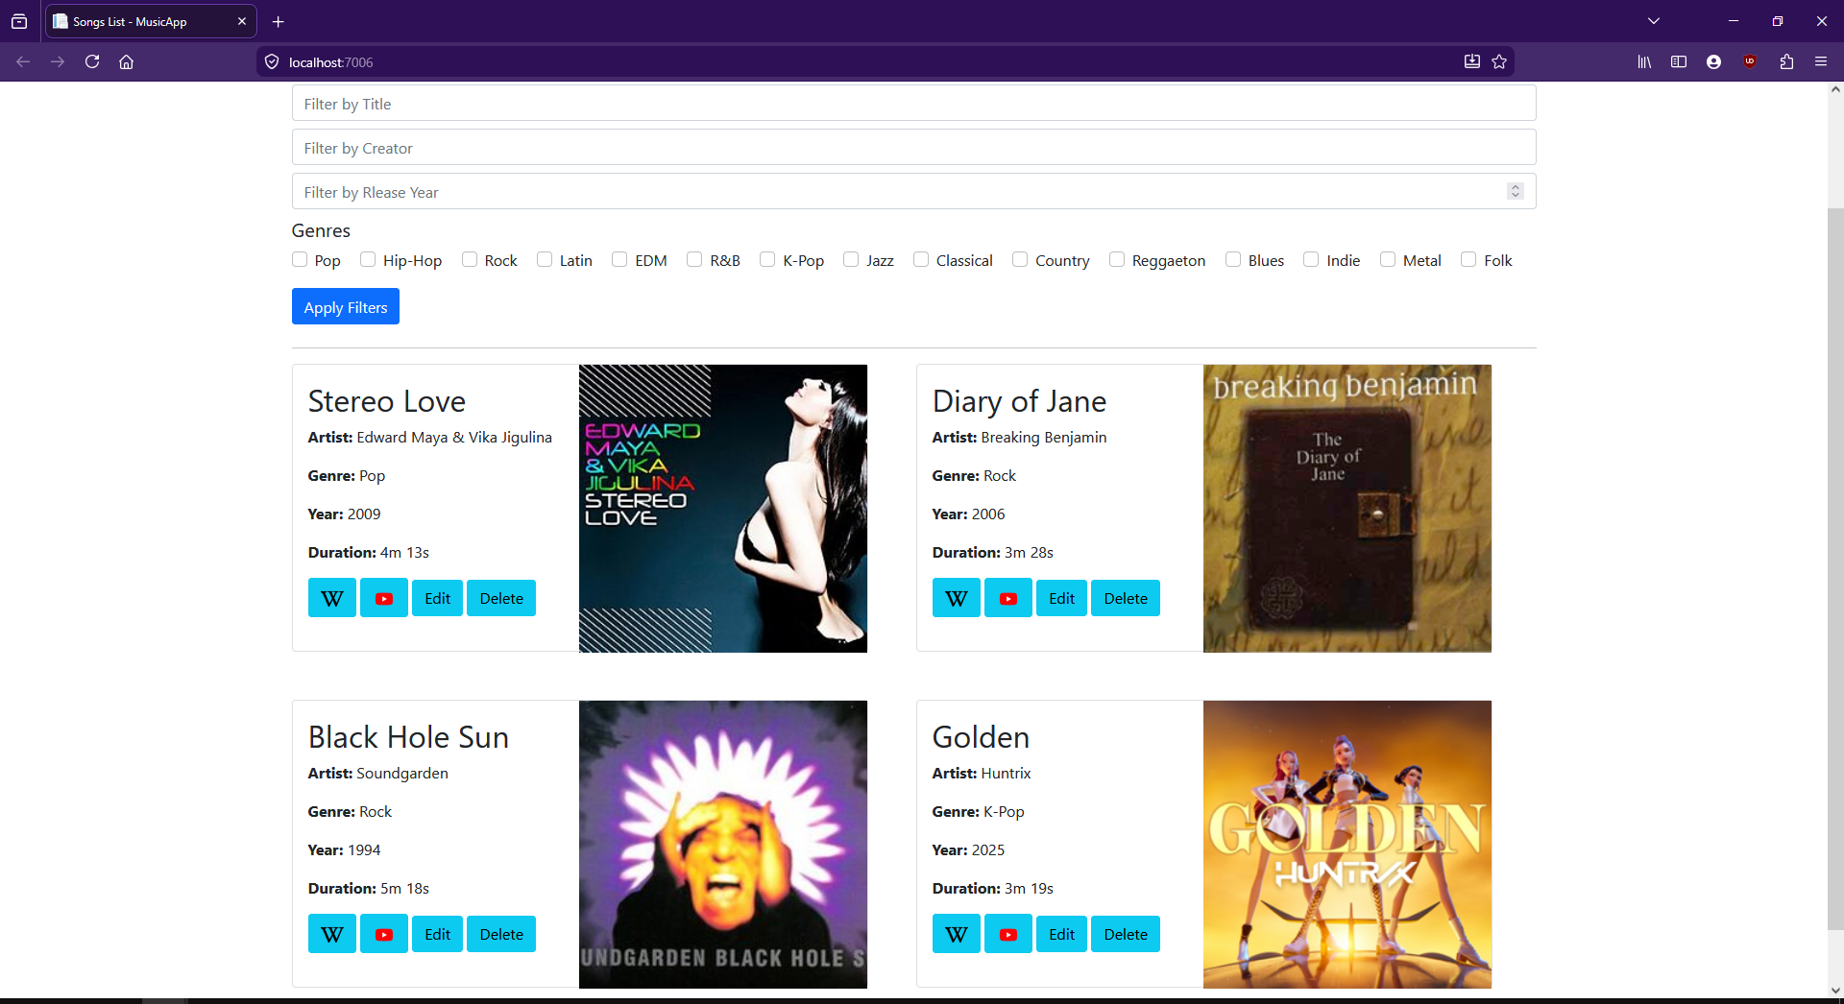
Web Приложение
Проектът е под формата на Web приложение. Това е поради използваната технология. NET Web App със структура MVC (Model View Controller).

Slide 8
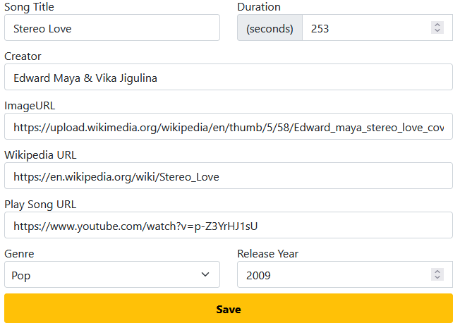
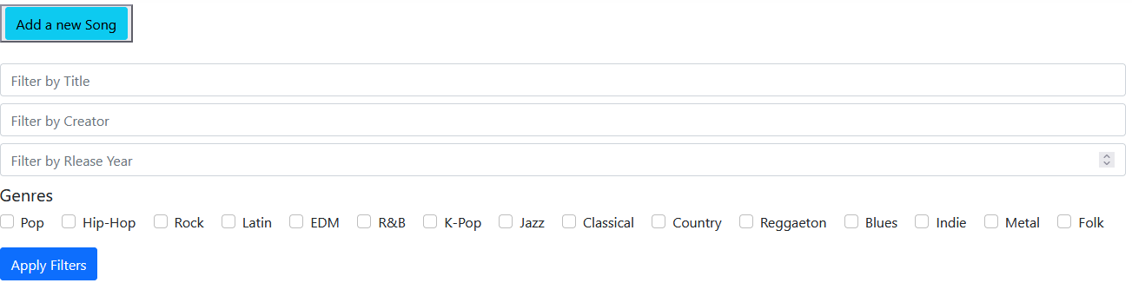
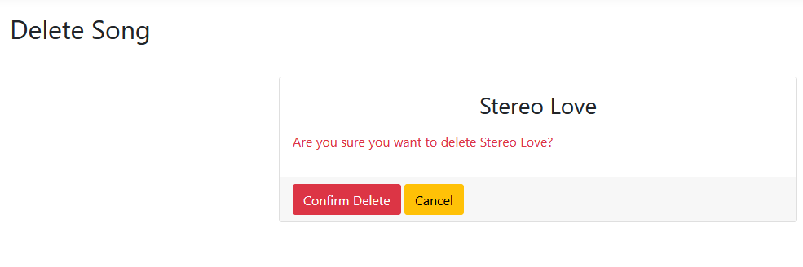
Използвани функционалности
Приложението дава възможност на регистрирани потребители да добавят, променят и изтриват песни. След като една песен е добавена, тя може да се види в главната страница на приложението, от където също може да се ходи директно във външни уеб страници, посочени от добавените песни. Песни могат да се търсят по техните създатели, име, жанр и година.

Slide 9
Методологии за разработка на софтуера
Hacking е практиката да се прави работа по приложението без предварително разясняване на нужни задачи и средства. Поради малкият отбор и обхват на проекта, методологията може да бъде употребена.
Kanban е предпочитан за този проект, поради ниския брой задачи, които могат лесно да се запишат на дъска, и винаги може да се запишат нови задачи или редактират стари по време на разработката.

Slide 10



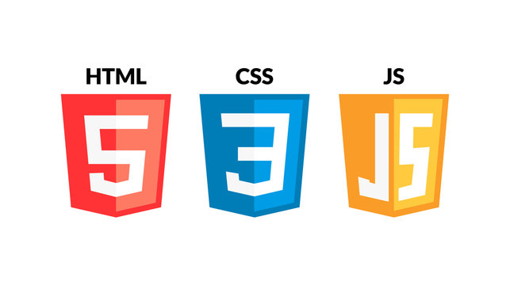


Програмни средства за реализацията
Избраният програмен език за проекта е C# , а избраната среда за разработка е Microsoft Visual Studio . Причинините за избора са , че Microsoft Visual Studio е направено специално за използването на C# , а C# позволява достъпа до .NET библиотеките за създаване на Web апликации . Използваната среда за съхранение на базата данни е Microsoft Server Management Studio , поради това че функционира добре с .NET приложения (защото също е направена от Microsoft). Използвани са също и езиците JavaScript/Html/CSS , защото те са стандартните програмни езици за работа с Web приложения и сайтове.

Slide 11
Стъпки, зависещи от конкретния подход за разработка
Използваната за създаване на проекта MVC структура , изисква някои спецификации , за да може да функционира приложението. Трябва да се останови връзка към базата данни , за да може да се съхраняват и взимат данните за песни в приложението . Трябва да се направят модели , чрез които се създават обекти . Нужни са контролери , които да съдържат логиката за работа с обектите направени от моделите . ViewModels са класове, които се използват за да помагат с четенето и писането на данни в обектите, като различните ViewModel-и имат различен подбор от данни, които да използват за различни страници от Web приложението. View-тата са структурите на страниците в приложението. Те представляват как ще изглежда и как ще е структурирана една страница.

Slide 12
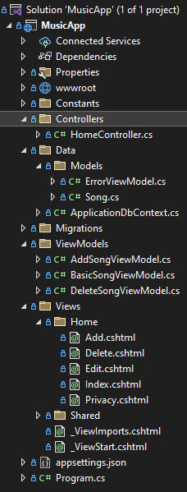
Използвани класове
Program – Класът, който съдържа логиката за подкарване на web апликацията.
ApplicationDbContext – В този клас се съдържа информацията за песните, коята се извилича от базата данни, и от коята се пише в базата данни.
Song – Това е класът модел, който служи за създаване на обектите за песни.
Genres – Клас, който съдържа статичен лист с популярни жанрове на песни, с цел да помага в създаването на обекти.
HomeController – Класът за контролера, който съдържа всички методи, които позволяват работата между базата данни и потребителският интерфейс.
AddSongViewModel/BasicSongViewModel/DeleteSongViewModel – класове, които служат за помощ с иползването на данни от модела Song в страниците на апликацията.
Add/Edit/Delete/Index – View файлoвете, които съдържат структурата на страниците за апликацията.

